Slide 1
Unidad 2: Comunicación entre proceso
2023-02 (lvc)

Slide 2
Temas a tratar
Introducción
Tipos de Comunicación
Cola de mensajes
Paso de mensajes
PIPE
FIFO
Semáforos
Socket
Sincronización de procesos
Exclusión mutua

Slide 3

Introducción
La comunicación entre proceso o IPC (Inter-Process Comunication) es una de las funcionalidades básicas que brinda el sistema operativo.
Los procesos se suelen comunicar mediante diferentes canales, algunos de estos son:
Archivos
buffer
Variables compartidas
Memoria compartida
bases de datos
Colas

Slide 4
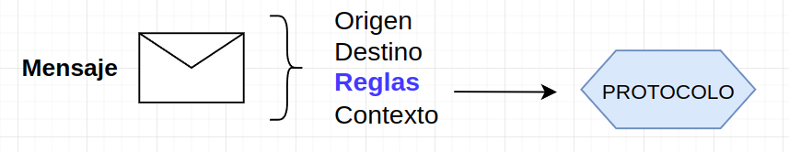
Introducción
Lo que finalmente se realiza es establecer o utilizar mecanismos que permitan sincronizar el traspaso de mensajes a través de diversos canales utilizando dos funciones base, que son: SEND y RECEIVE

Slide 5
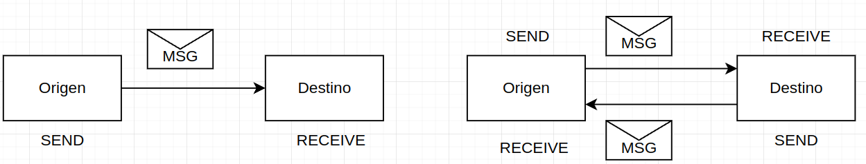
Introducción
Otro punto importante a destacar es que el canal de comunicación puede ser Unidireccional o Multidireccional (SEND y RECEIVE)

Slide 6
Introducción
El mecanismo mencionado es un PROTOCOLO, que no es más que una serie de reglas que deben cumplir los actores que participan en la comunicación, es decir, Origen-Destino
Ejemplo:
protocolo UDP/IP (solo envío de mensajes)
muy utilizando en streaming como: Netflix
protocolo TCP/IP (envío-notificación de respuesta)
http, https (internet)

Slide 7
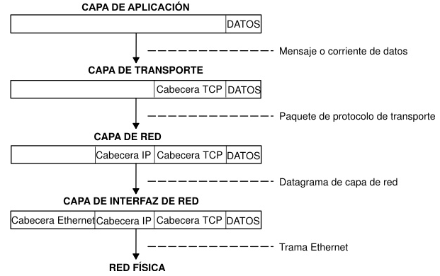
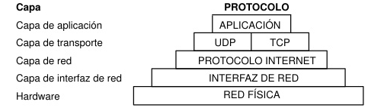
Introducción
Ejemplo: protocolo TCP/IP (envío-notificación de respuesta)

Slide 8
Tipos de Comunicación
Existen diversas tipos de mecanismos por los cuales es posible comunicar procesos, algunos de estos son:
Cola de mensajes, (básicamente este es un mecanismo asíncrono de comunicación de mensajes)
Se establece una especie de memoria común entre los procesos que se desean comunicar,
se establece un protocolo según el cual se extraen y procesan los los mensajes
De ser necesario se establece un mecanismo según el cual se notifica, al origen del mensaje, que el proceso fue resuelto

Slide 9
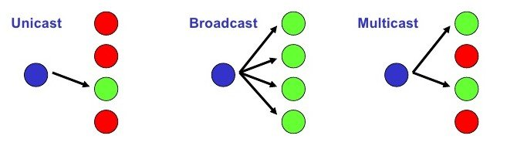
Tipos de Comunicación
Paso de mensajes (mecanismo síncrono, ya que el mensaje va directo al destinatario, no existe un canal intermedio)
el origen sabe a quien desea enviarle el mensaje, este puede ser a unicast, multicast, broadcast
el o los destinatarios reciben el mensaje y realizan una acción
de estar estipulado en el protocolo establecido, se envía una respuesta

Slide 10
Tipos de Comunicación
PIPE o tubería, es un mecanismo utilizado en C para comunicar procesos que se ejecutan como un flujo directo de acciones, es decir, son acciones que se deben ejecutar una detrás de otra y si alguna de estas falla, falla todo el proceso.
Otra forma de verlo es penando es que son encadenando acciones de entre proceso, donde el origen genera el mensaje, lo deja en la tubería, el siguiente proceso lo toma de la tubería y realiza acciones sobre éste
Utiliza como mecanismo de comunicación entre proceso archivos y funciones específicas de C, y siempre la comunicación se realiza entre procesos padre e hijo.

Slide 11
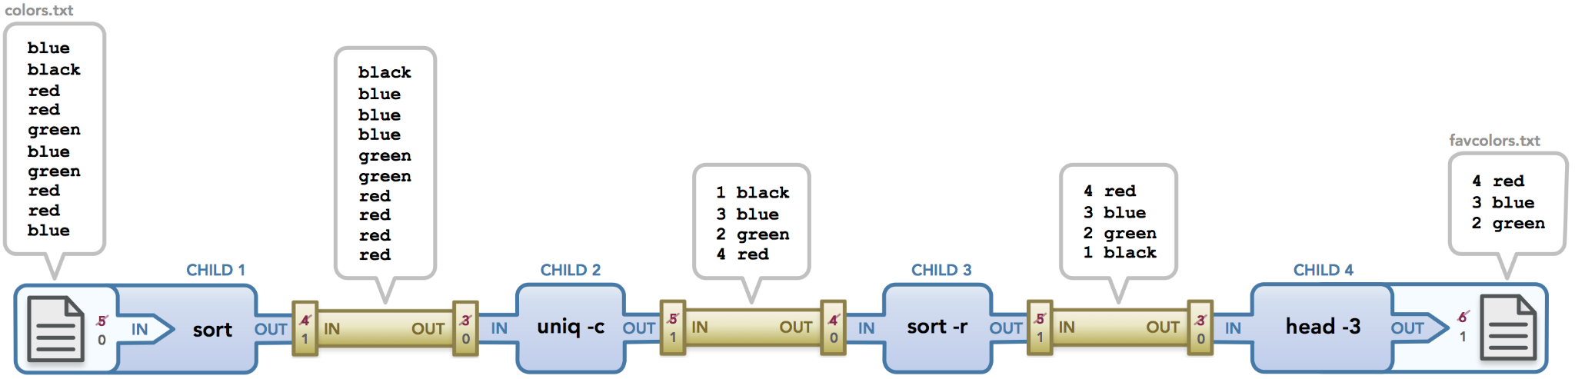
Tipos de Comunicación
PIPE o tubería,

Slide 12
Tipos de Comunicación
PIPE o tubería, las funciones son:
pipe() => establece el archivo tipo tubería, indicando la cantidad procesos que interactúan (es específico para el uso de fork)
write()=> escribe sobre el archivo, indicando el proceso que escribe
read()=> lee desde el archivo, indicando el proceso que lee
close()=> cierra la comunicación del proceso con el archivo

Slide 13
Tipos de Comunicación
FIFO (First In First Out), establece el canal de comunicación para dos procesos externos que deben ser programados es C o C++, ya que utilizan funciones específicas que crean un archivo que es el punto de comunicación entre dicho proceso.
Esto quiere decir que se deben crear a lo menos 2 programas, que utilicen el mismo conjunto de funciones (relacionadas con FIFO), y donde estas funciones son de lectura, escritura y cierre del canal FIFO

Slide 14
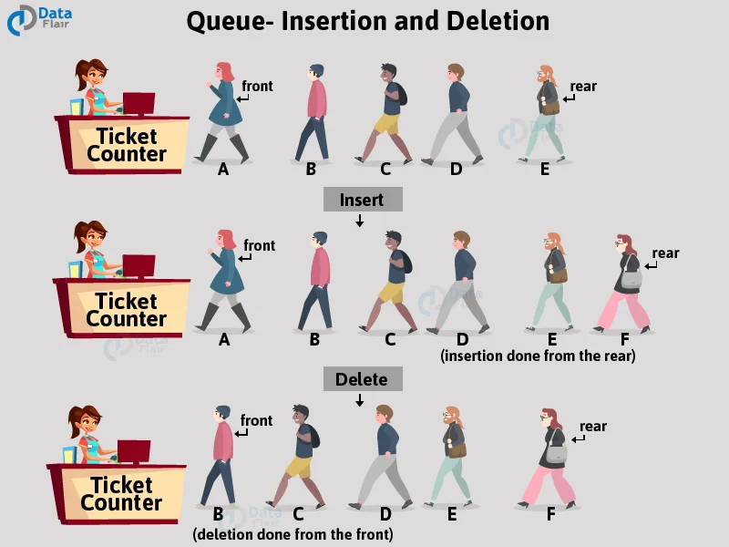
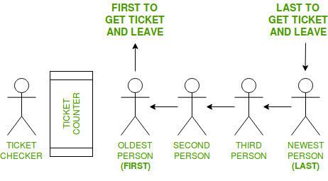
Tipos de Comunicación
FIFO (First In First Out),

Slide 15
Tipos de Comunicación
Semáforos, es un mecanismo de sincronización entre procesos o threads, el cual sirve para proteger la zona crítica durante la ejecución,
En otras palabras, establece bloqueos transitorios de uso de la zona crítica para el resto de los procesos o threads cuando un thread o proceso específico está haciendo uso de ella
ZONA CRÍTICA ⇒ PUNTO COMÚN ENTRE LOS PROCESOS O THREAD, SUELE SER UNA MEMORIA (memoria ram, archivo, cache, base de datos, ....)

Slide 16
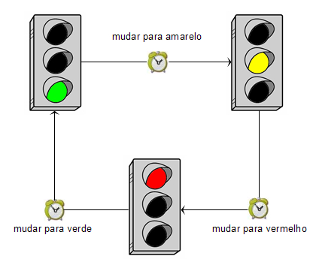
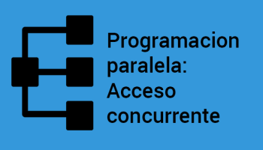
Tipos de Comunicación
Semáforos,

Slide 17
Tipos de Comunicación
Socket, Los sockets son canales de comunicación que permiten que procesos no relacionados intercambien datos localmente y entre redes. Un único socket es un punto final de un canal de comunicación bidireccional.
En términos de de conexión, Inicialmente, se crea un socket en estado no conectado, lo que significa que el socket no está asociado con ningún destino foráneo.

Slide 18
Tipos de Comunicación
El socket se encarga de enlazar una dirección local o se conecta a través de la red a un destino, se deben establecer protocolos como el máximo tiempo de espera y la posibilidad de retransmitir la información en caso de fallo.
La mayor parte del trabajo realizado por la capa de sockets está en el envío y recepción de datos. La propia capa de sockets se abstiene explícitamente de imponer cualquier estructura sobre los datos transmitidos o recibidos a través de sockets.

Slide 19
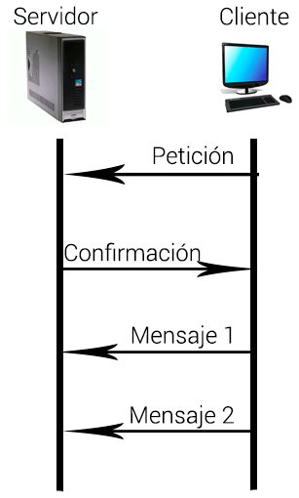
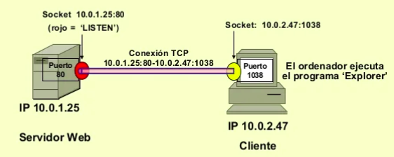
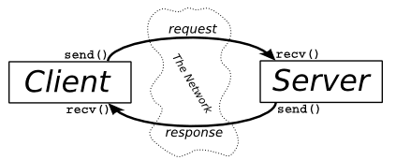
Tipos de Comunicación

Slide 20
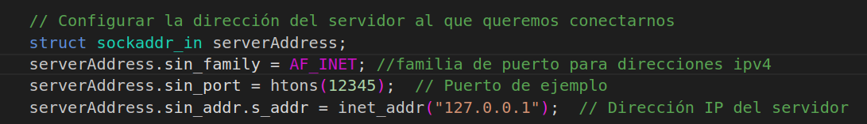
Tipos de Comunicación
Se utiliza un par (host, port) para la familia de direcciones AF_INET, donde host es una cadena que representa un nombre de host en notación de dominio de Internet como 'chilelindo.cl' o una dirección IPv4 como '100.50.200.5', y port es un número entero. Se utiliza para la comunicación entre procesos a través de Internet.

Slide 21
Tipos de Comunicación
Se utiliza una sola cadena para la familia de direcciones AF_UNIX/AF_LOCAL. Esta opción se utiliza para IPC en máquinas locales donde no se requiere una dirección IP.

Slide 22
Tipos de Comunicación
Socket,
(puertos restringidos)
https://support.apple.com/es-lamr/HT202944
https://es.wikipedia.org/wiki/Anexo:Puertos_de_red

Slide 23
Sincronización de procesos
El el mecanismo mediante el cual los proceso pueden trabajar de forma concurrente, estableciendo políticas para comunicarse entre sí y para el uso de los recursos computacionales, recursos tales como:
CPU
RAM
Disco HDD
Dispositivos
etc….

Slide 24

Exclusión mutua
Es un problema de sincronización de procesos, el cual se produce cuando se da el acceso concurrente de un recurso desde múltiples procesos, estos problemas son:
1. Deadlock - Cerrojo ⇒ interbloqueo entre proceso
“El recurso” ⇒ concepto fundamental es ”Sección Crítica”

Slide 25
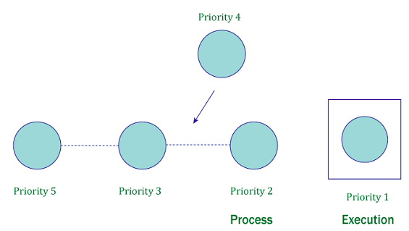
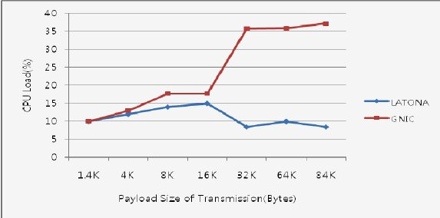
Exclusión mutua
2. Starvation - (Hambre - Inanición)⇒ procesos con baja prioridad no son atendidos
3. Overhead (sobrecosto - sobrecarga) ⇒ exceso de tiempos al usar (cómputo, memoria ancho de banda u otro recurso) o satura el uso del recurso

